Slide 1
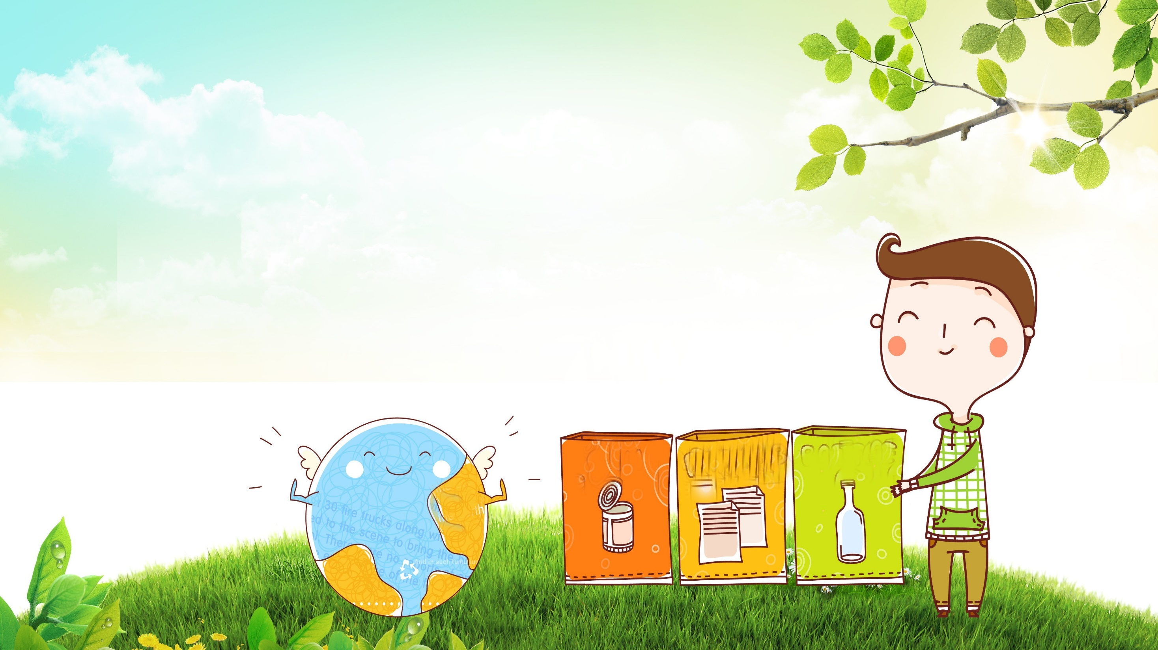
Проект в старшей группе «Теремок» «Это всем легко понять – мусор нужно разделять»
Подготовили: Алтухова Анастасия Владимировна
Шельпякова Светлана Ивановна

Slide 2
Актуальность
Проблема мусора на сегодняшний день уже не просто трудность, а глобальная экологическая проблема, которая требует немедленного решения.
Мусор наносит вред окружающей среде: он загрязняет воду, почву, опасен для птиц и животных, и также разрушает местную экосистему. Сортировка мусора если и не спасет экологию, то способна значительно уменьшить вред. Также часть мусора - это сырье для различного производства.

Slide 3
Цель проекта: повышение экологической грамотности дошкольников через знакомство с принципами раздельного сбора и возможностью их вторичного использования.

Slide 4
Основные задачи проекта:
Образовательные:
- Расширить знания детей об источниках возникновения отходов, их классификации и способах утилизации.
- Создать условия для получения детьми знаний и умений о возможном вторичном использовании бытовых отходов.
- Продолжать формировать умение детей обобщать, делать выводы.
Развивающие:
- Развивать интерес к познавательной экспериментально-исследовательской деятельности.
- Продолжать развивать трудовые навыки и умения.
- Развивать умения работать с различным бросовым материалом, знакомить с их свойствами.
Воспитательные:
- Продолжать воспитывать бережное отношение к окружающей природе.
- Воспитывать желание участвовать в совместной трудовой деятельности.
- Укреплять позитивные детско-родительские отношения в рамках совместной деятельности.

Slide 5
Планируемый результат:
Должны знать:
- Проблемы загрязнения окружающей среды мусором.
- Как рационально использовать и минимизировать накопление отходов.
- Как эффективно вторично использовать отходы.
- Как правильно разделять мусор.
Должны уметь:
- Соблюдать правила осознанного и мотивированного поведения в природе: почему и как нужно убирать мусор в городе, в лесу, на реке.
- Работать с различными материалами, знакомиться с их свойствами, разнообразной структурой, приобретать трудовые навыки и умения мыслит

Slide 6
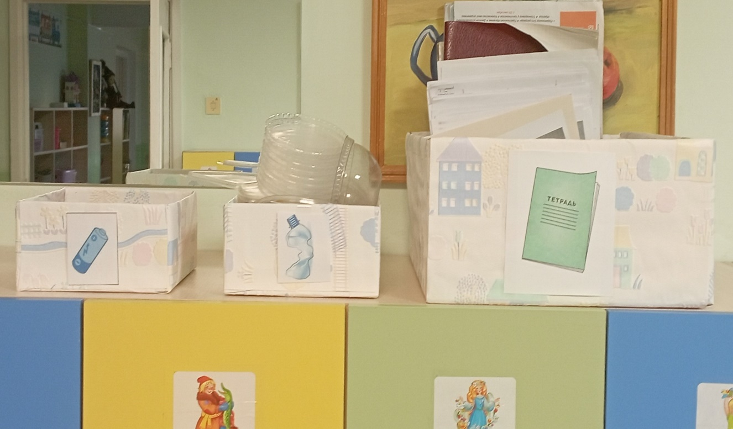
Беседы
«Какой бывает мусор?»
«Как и куда люди выбрасывают мусор»
«О том, что можно сделать, чтобы мусора стало меньше»

Slide 7
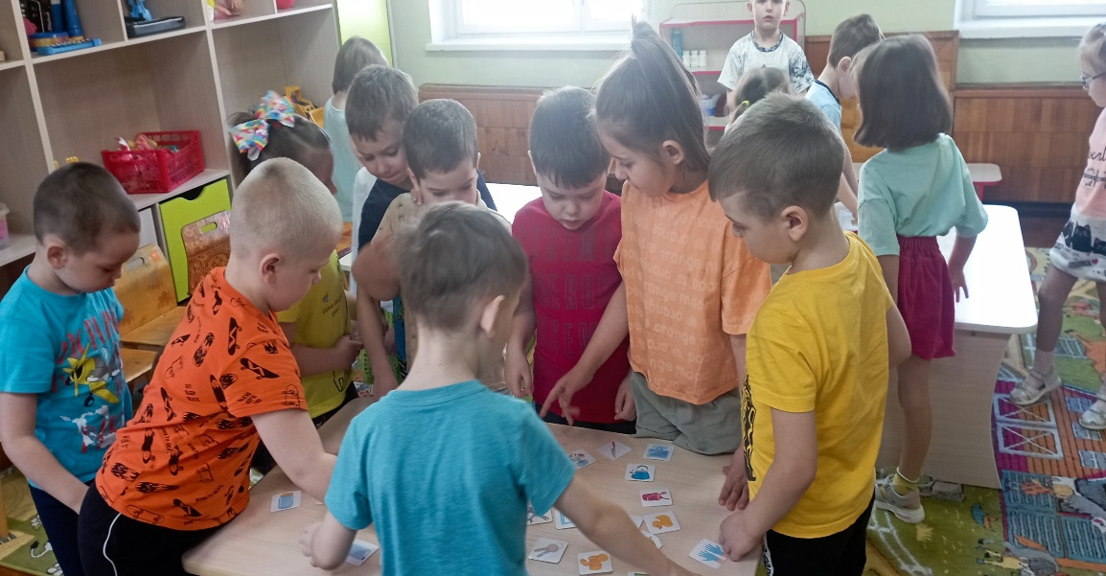
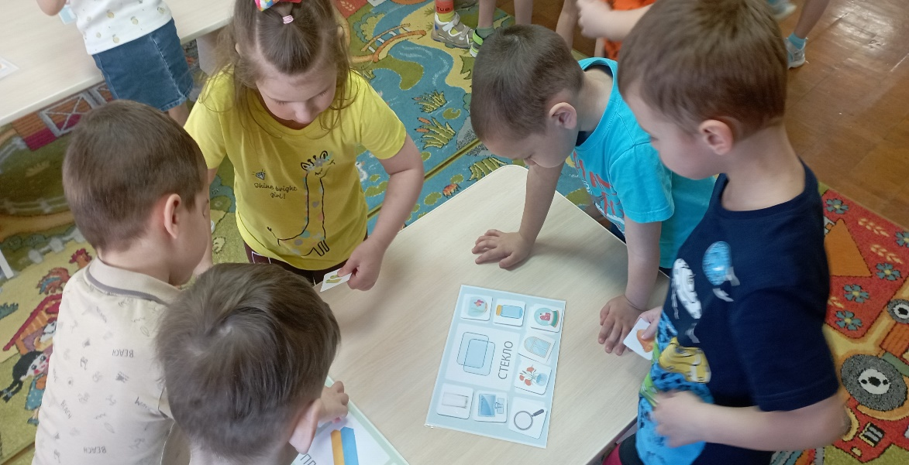
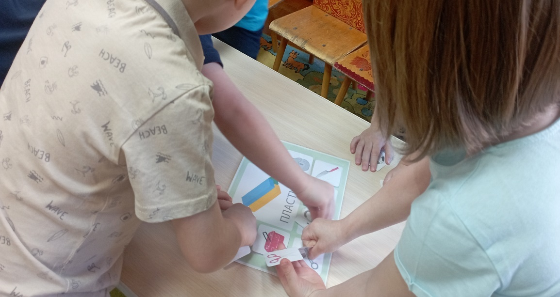
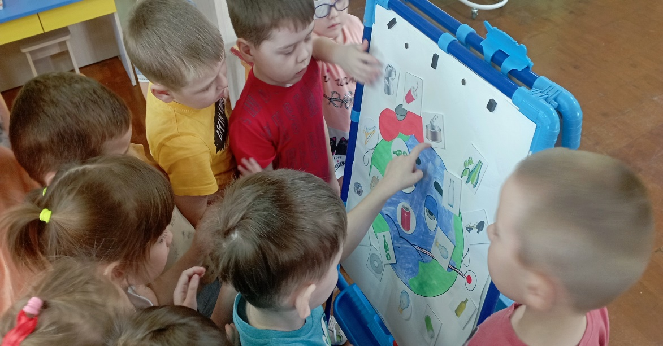
Д/ И: «Сортируем мусор правильно», «Что лишнее?», «Хорошо- плохо», «Спасём планету от мусора».

Slide 8
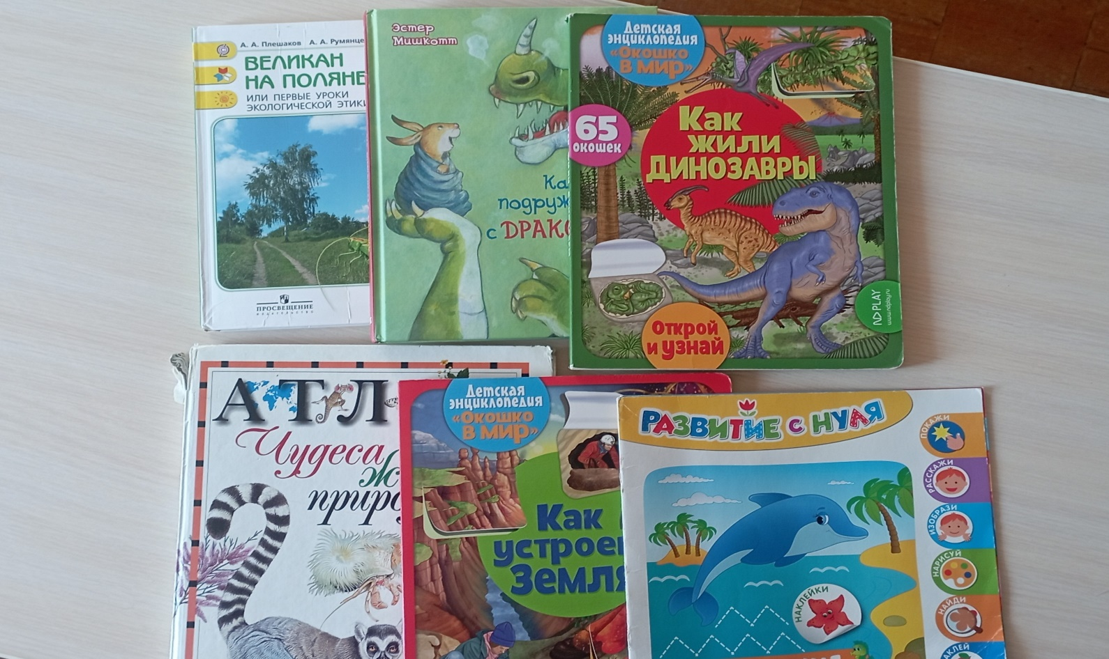
Чтение экологических сказок: «Зайчик и Медвежонок», «Нет места мусору», «Сказка про хламище-окаянище», «Маша и Медведь».

Slide 9
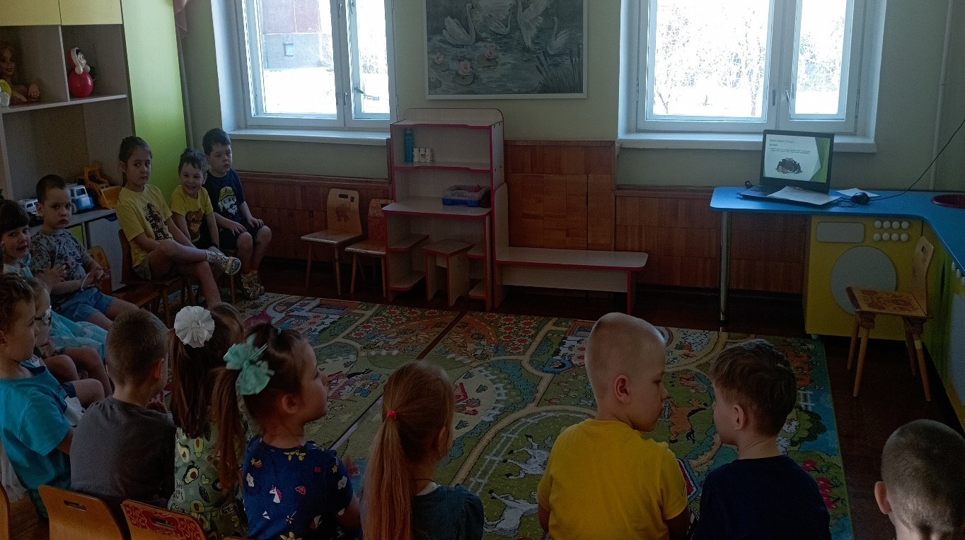
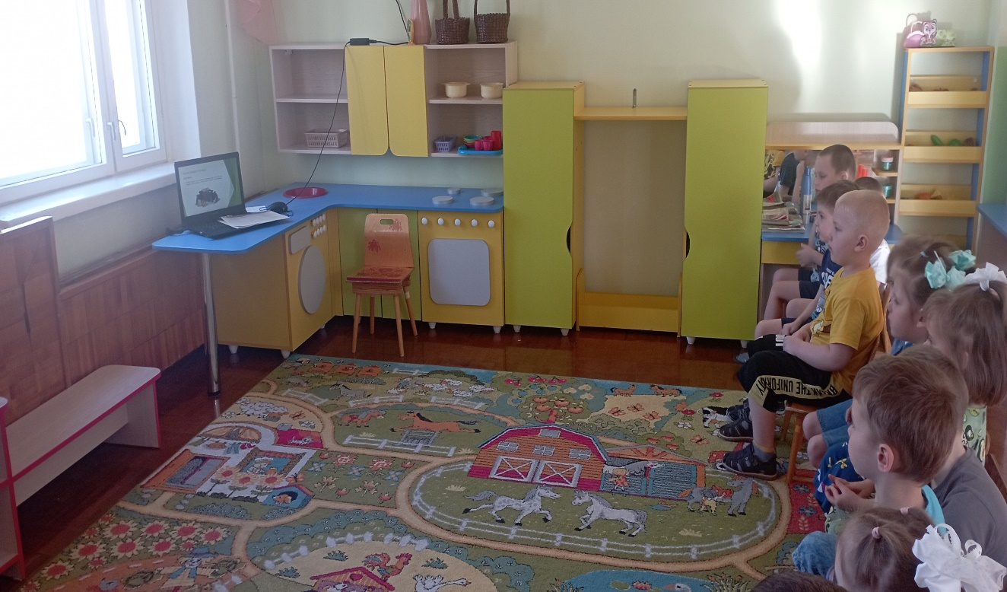
Просмотр презентации: « Сохраним Мир от мусора!»
Просмотр мультфильмов: «Фиксики – переработка мусора», просмотр мультфильма из серии «Смешарики», «Жизнь мусора», «Маленькое большое море».

Slide 10
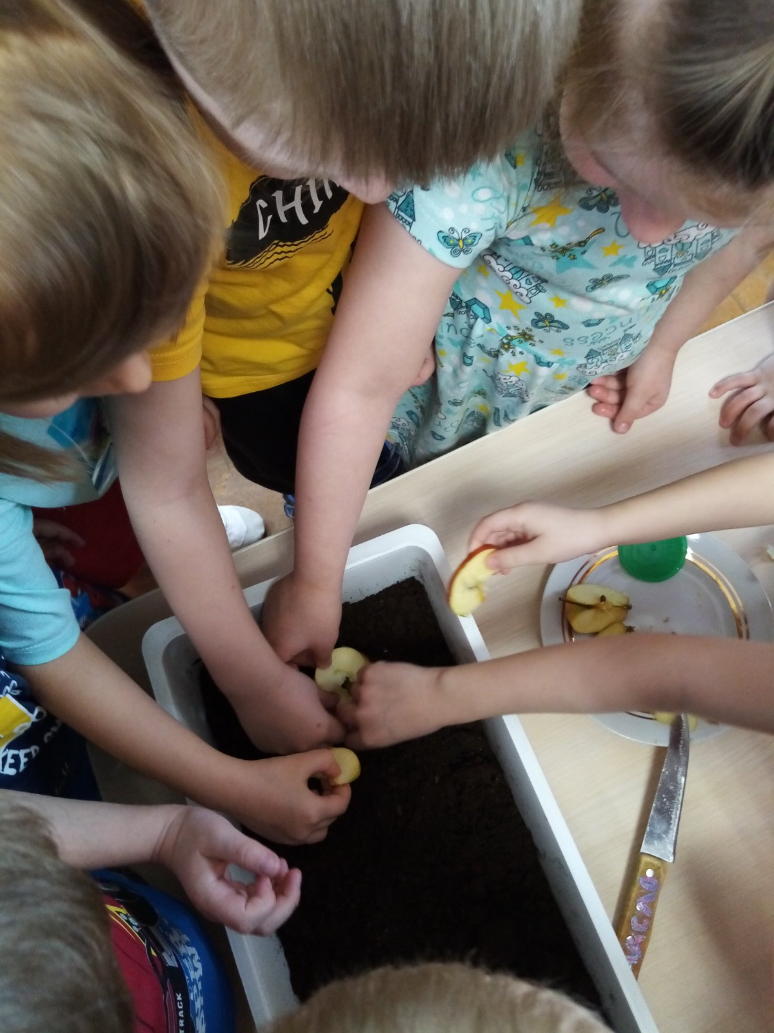
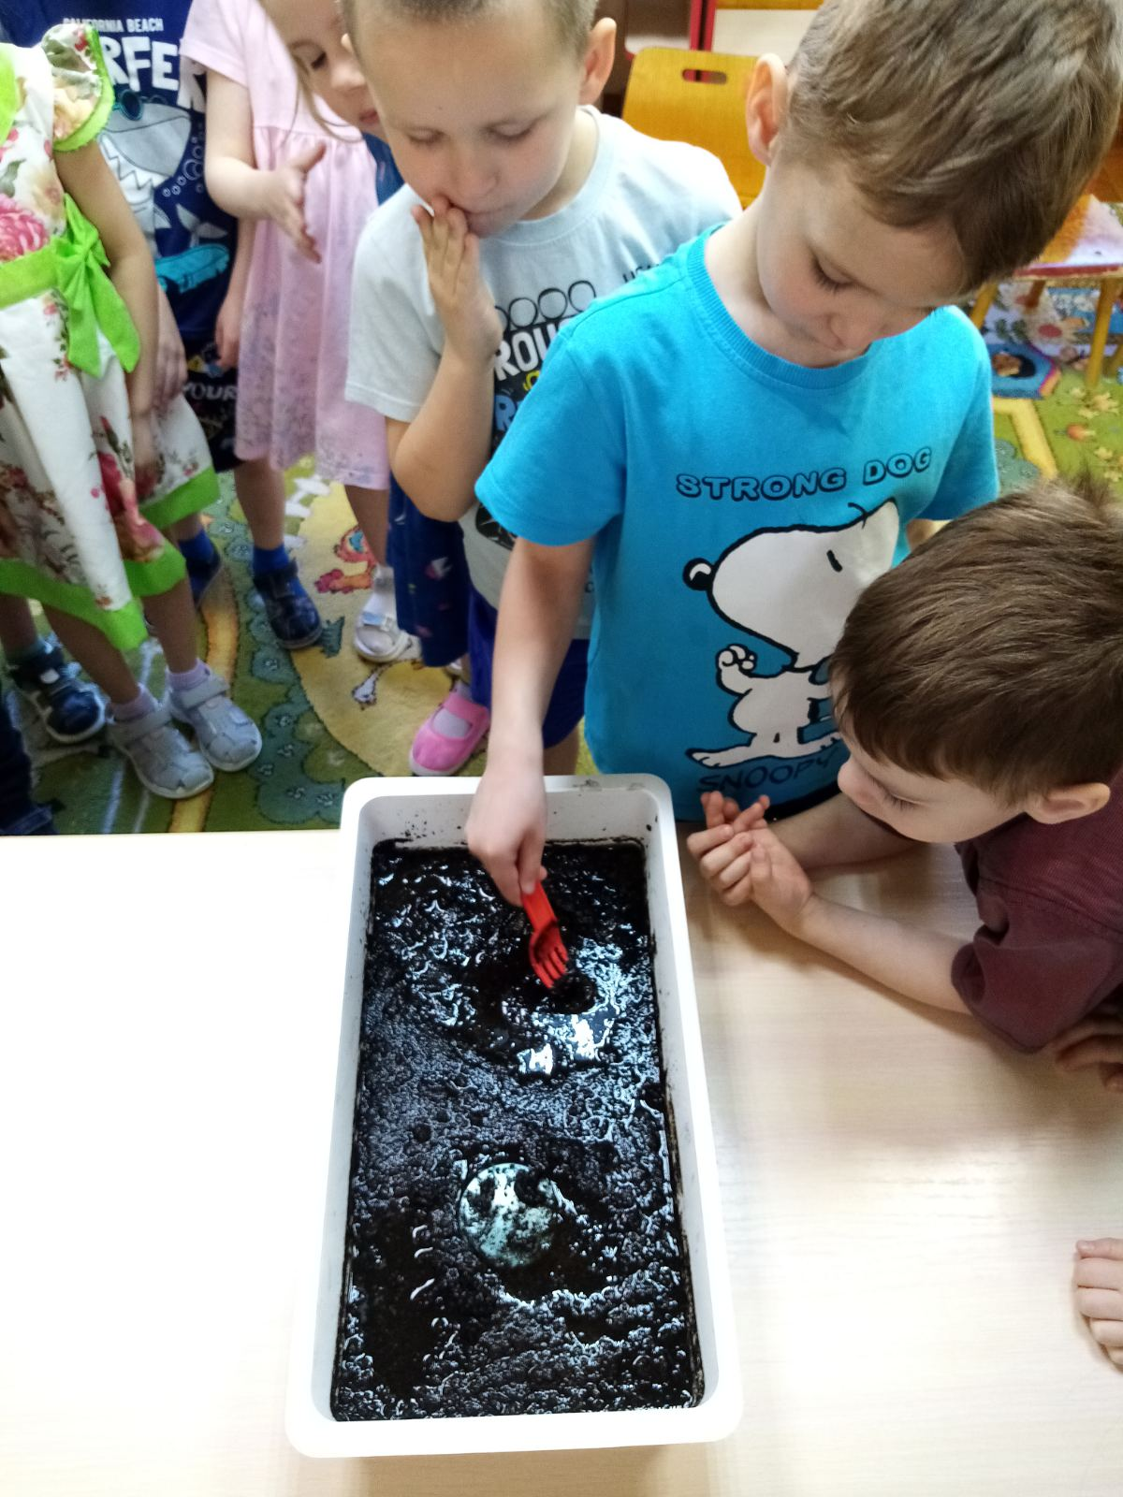
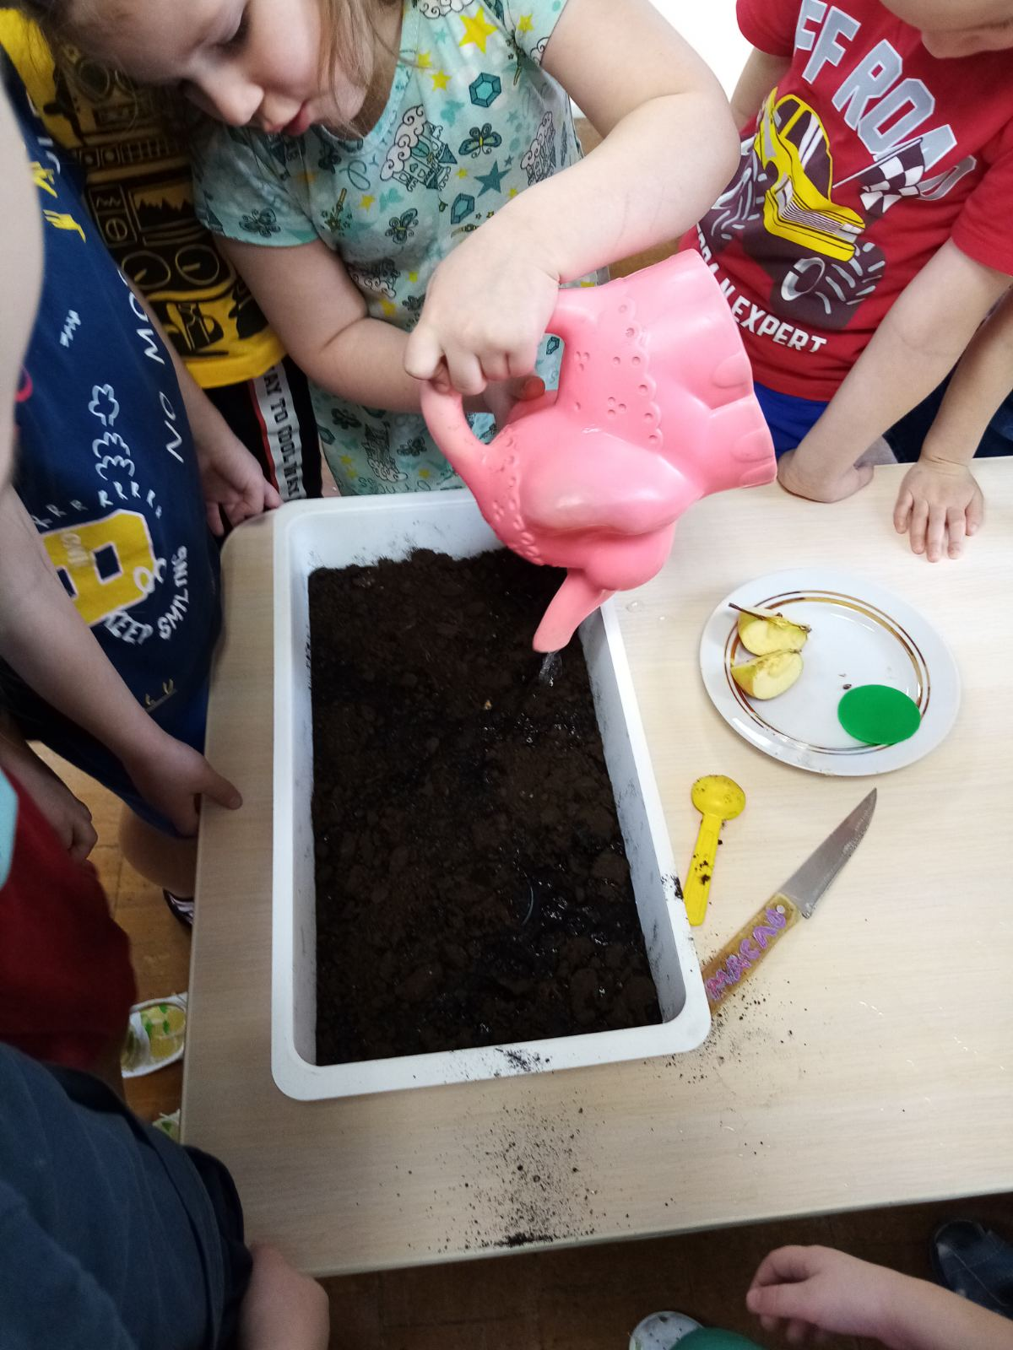
Опытно – экспериментальная деятельность: «Что произойдет с мусором (яблоко, стекло, пластик) в земле», «Свойства бумаги», «Изготовление бумаги», «Вторая жизнь бумаги».

Slide 11
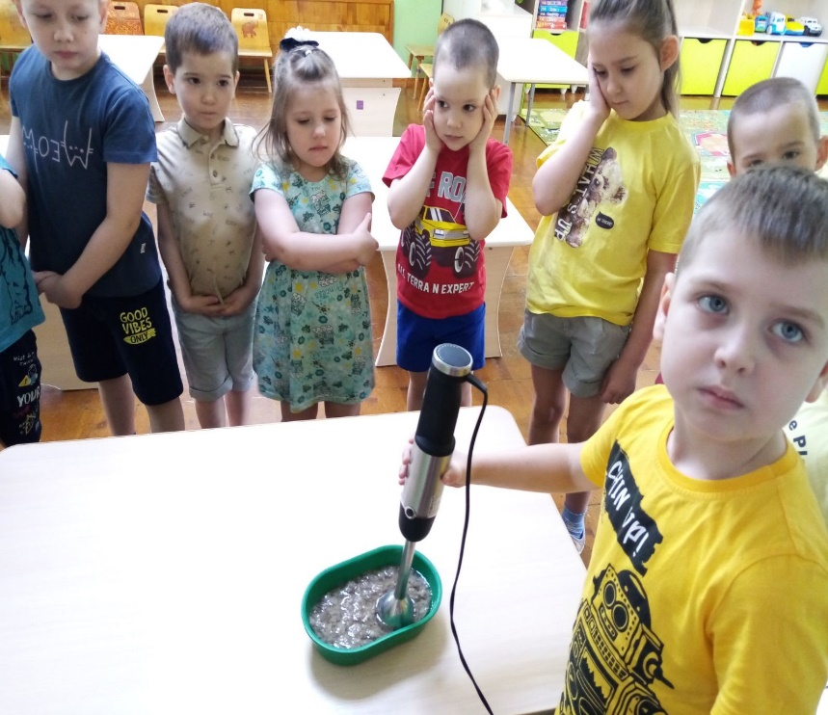
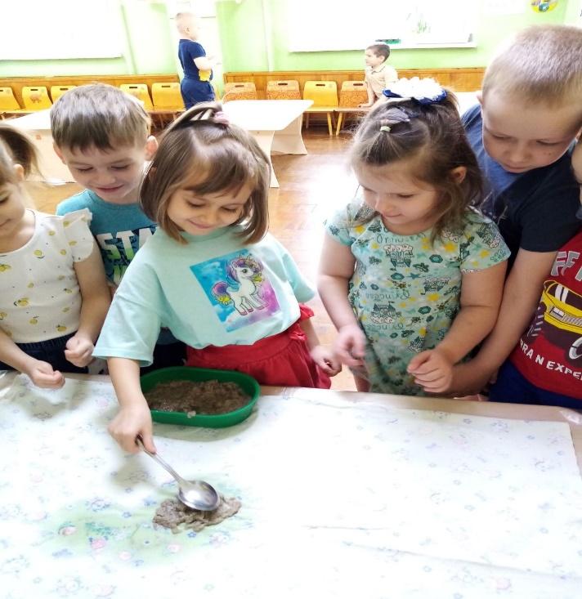
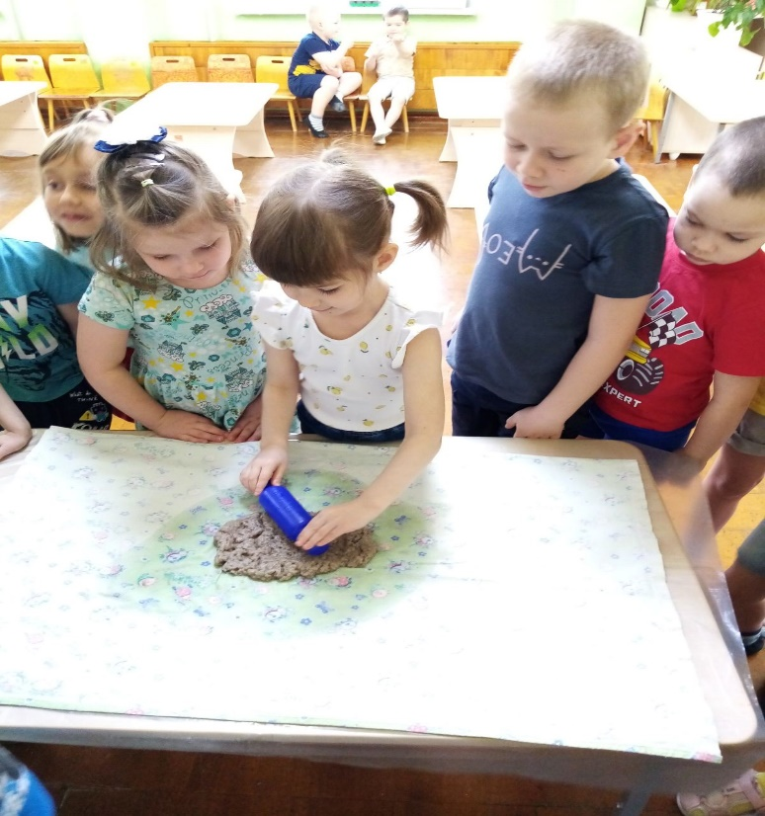
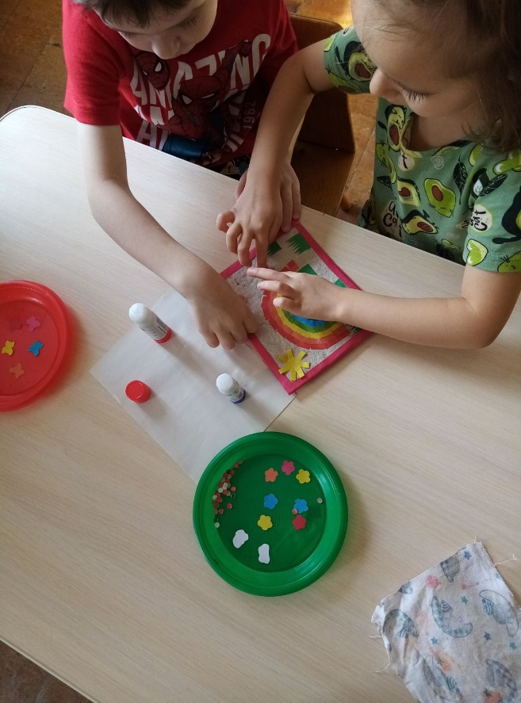
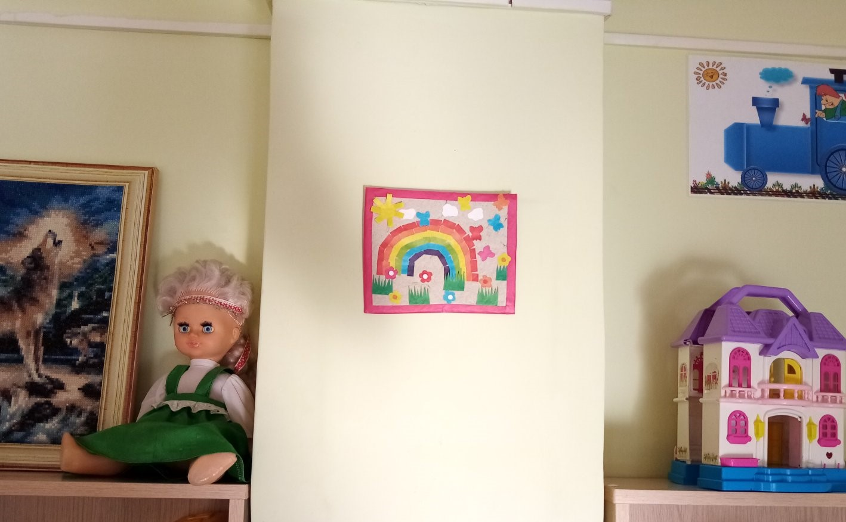

Slide 12
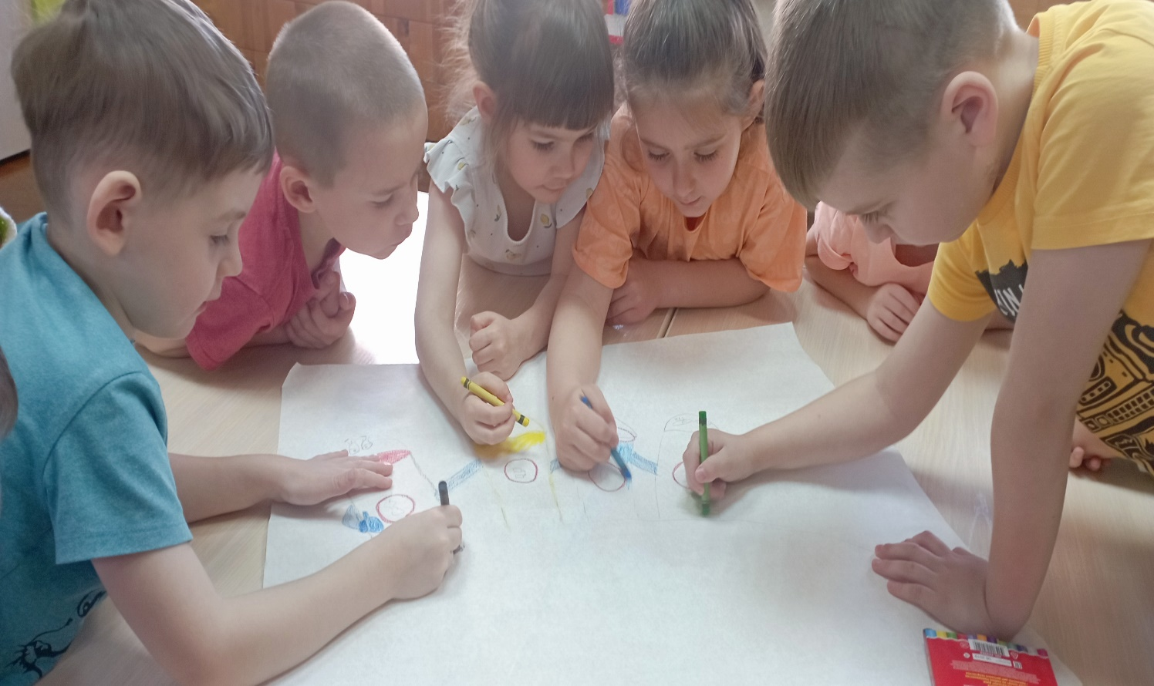
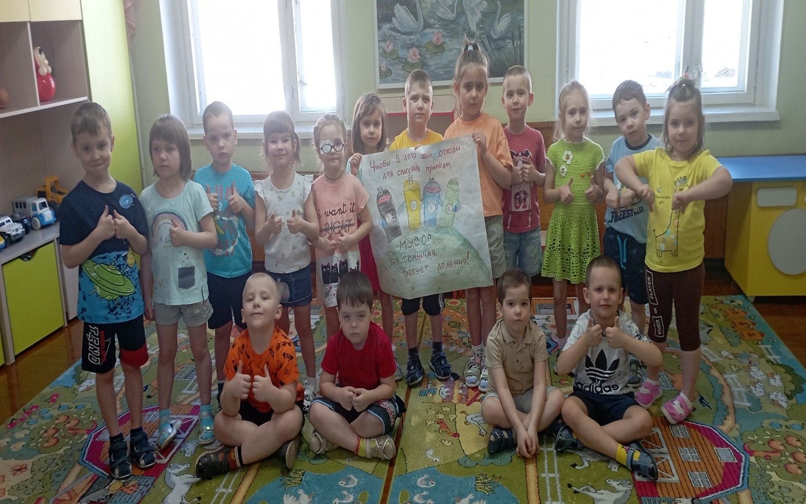
Рисование плаката: « Чтобы в дело шли отходы для спасения природы, Мусор без сомнения требует деления!»
Лепка: «Дарим мусору вторую жизнь»

Slide 13
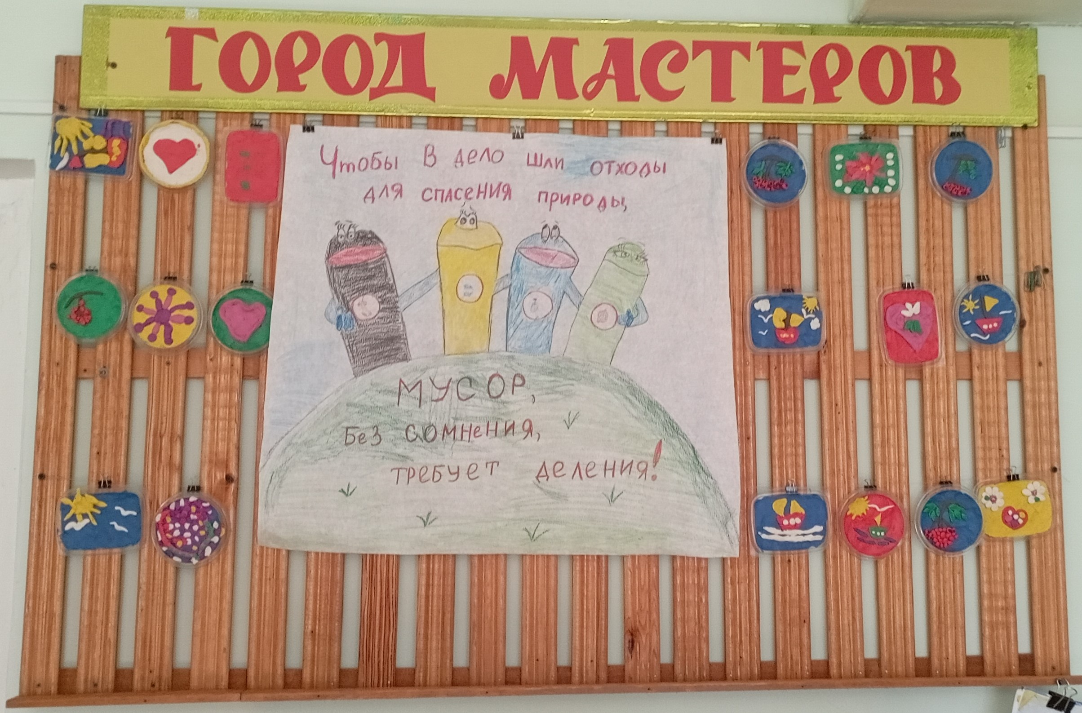

Slide 14
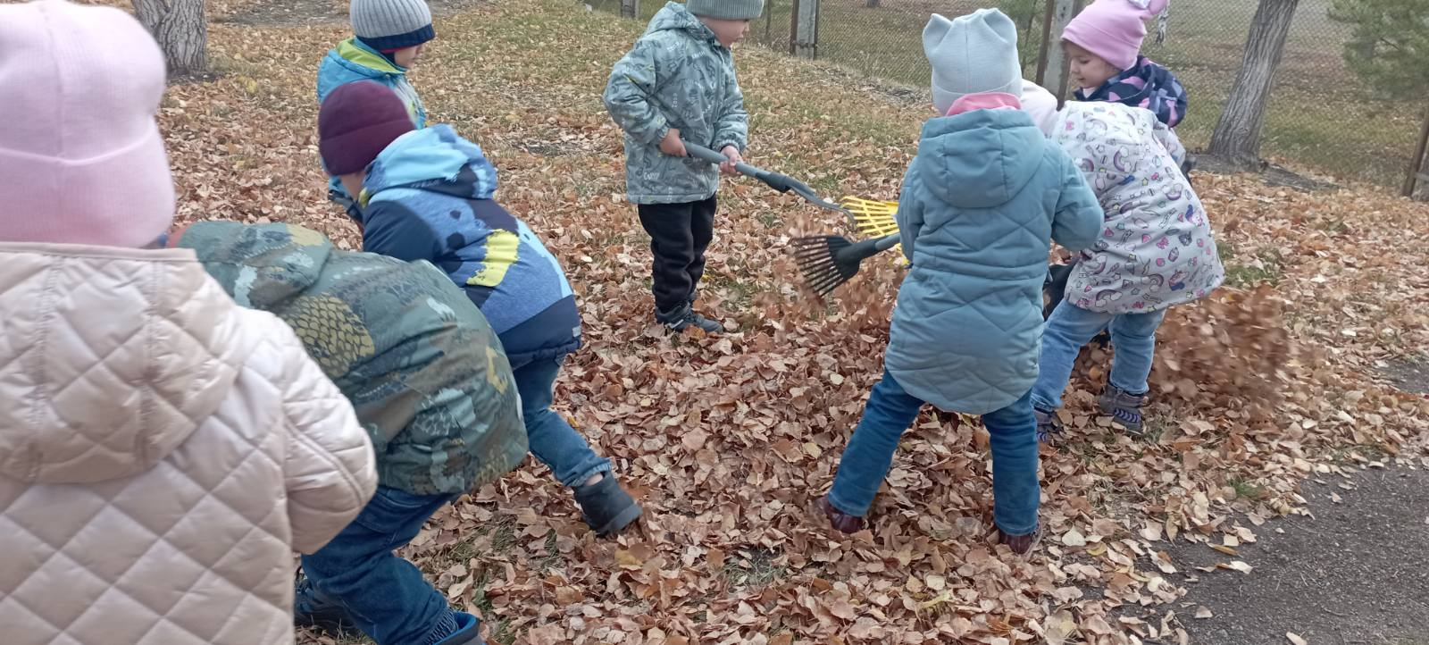
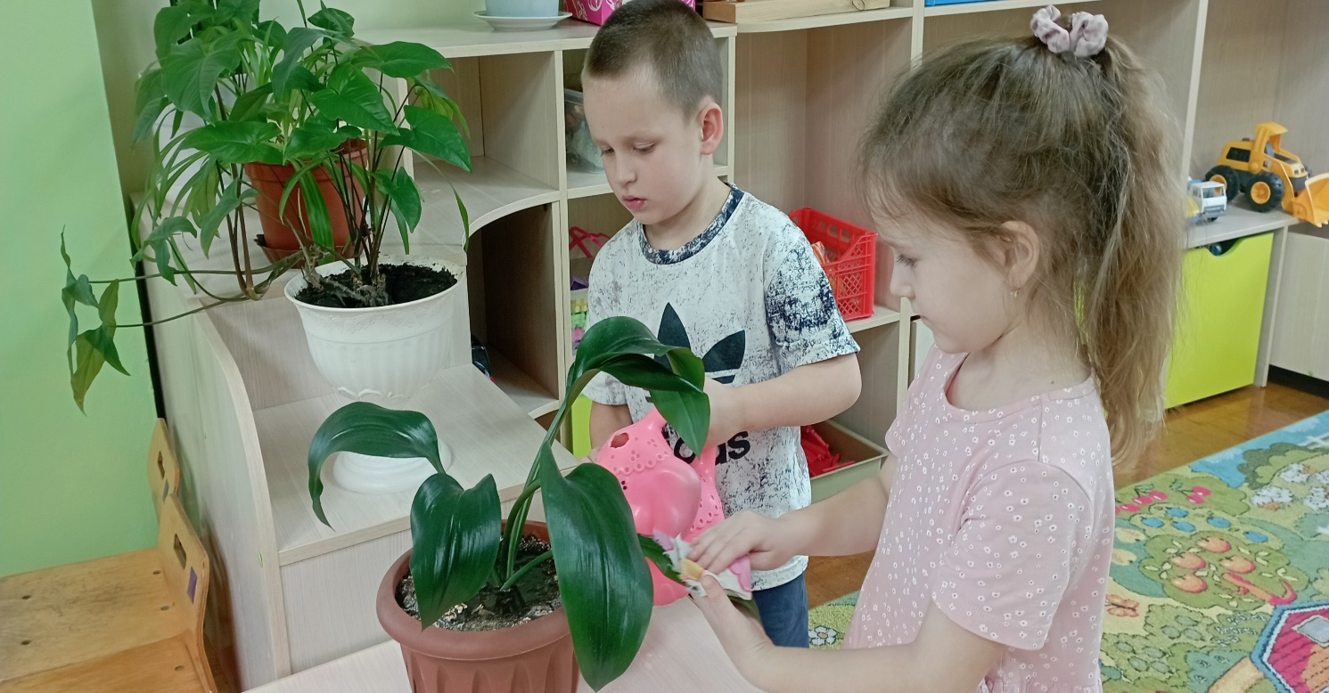
Трудовой десант: «Мы за чистоту на участке и в группе»

Slide 15
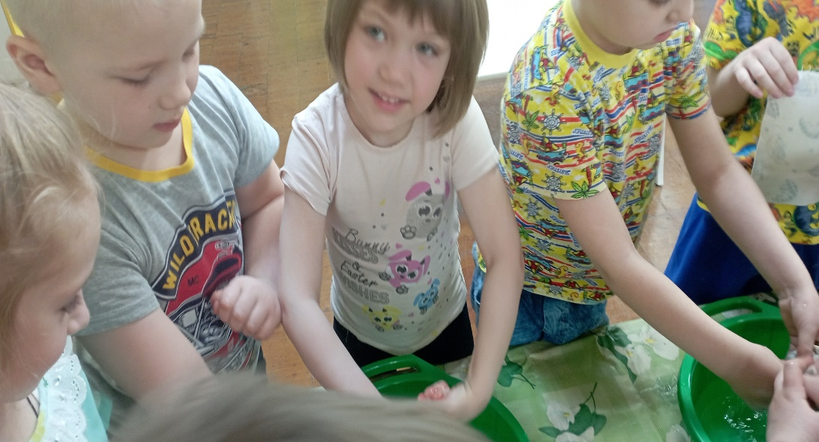
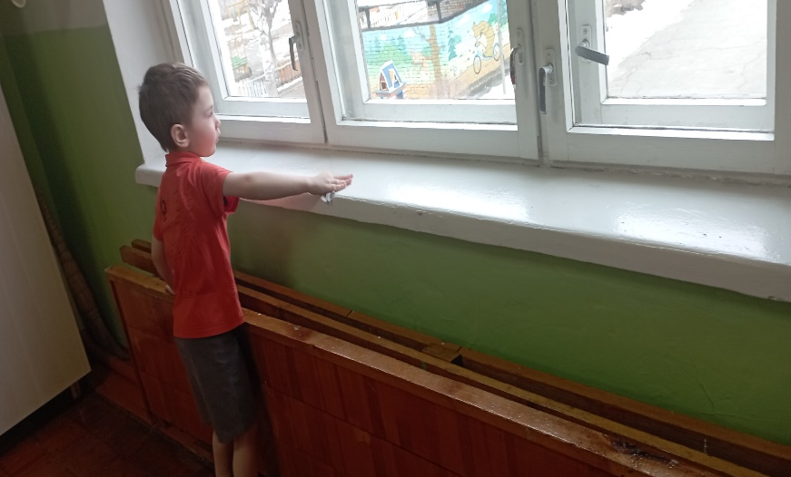
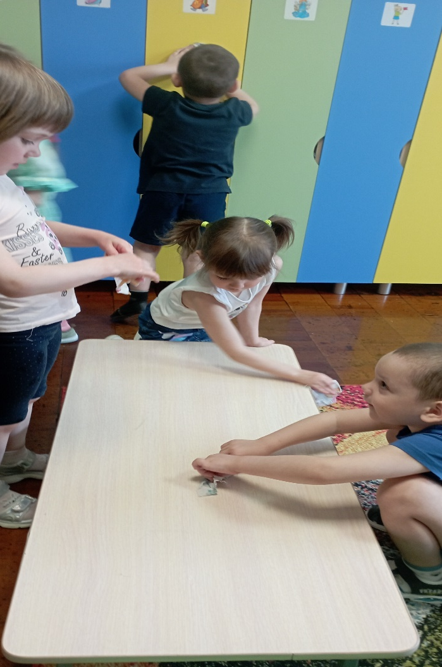
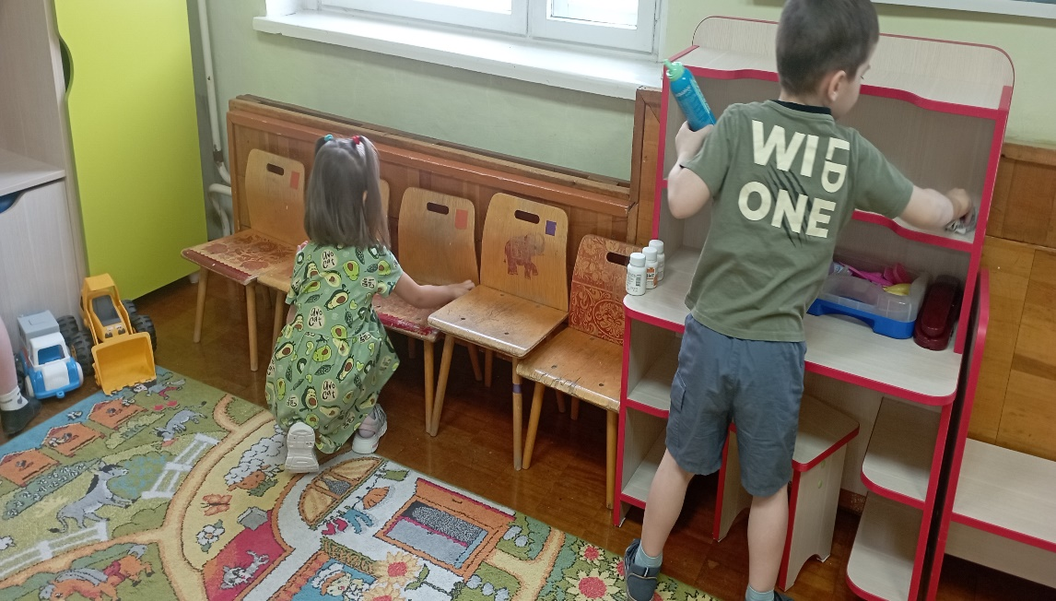
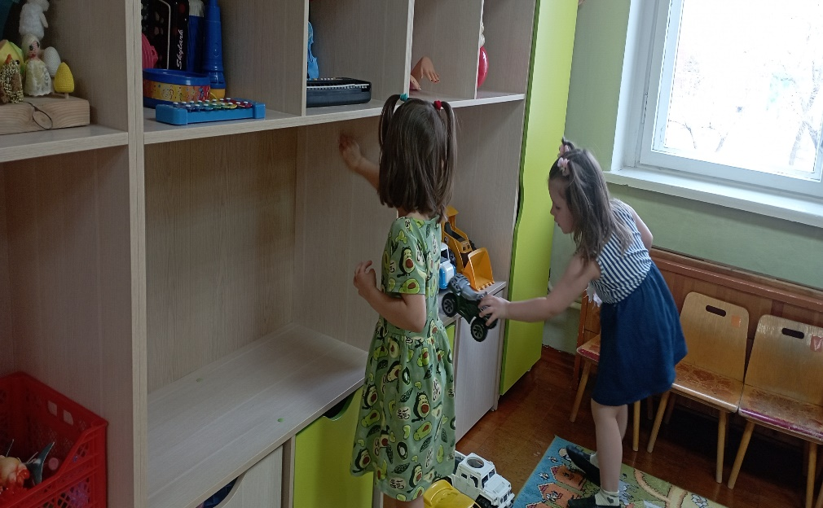

Slide 16
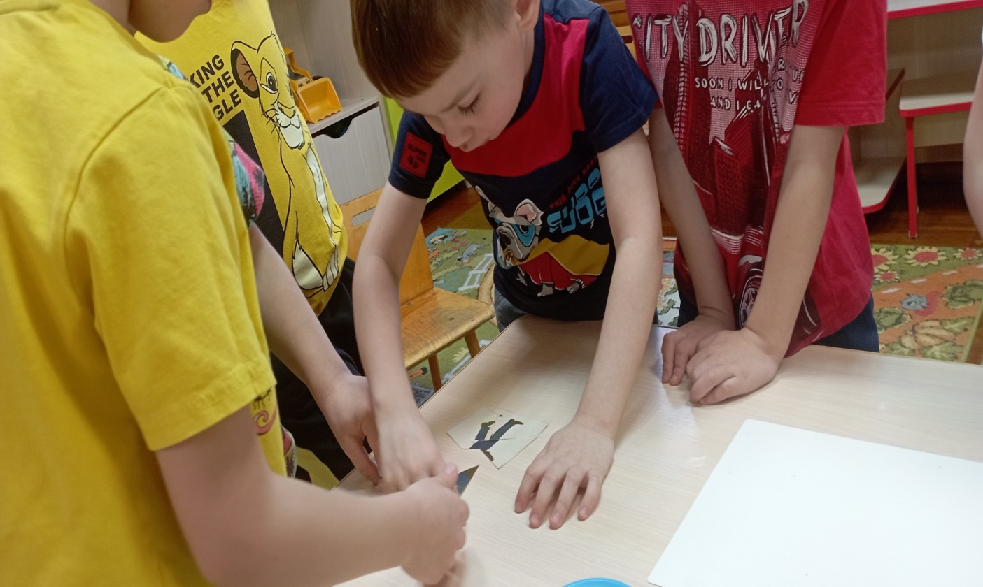
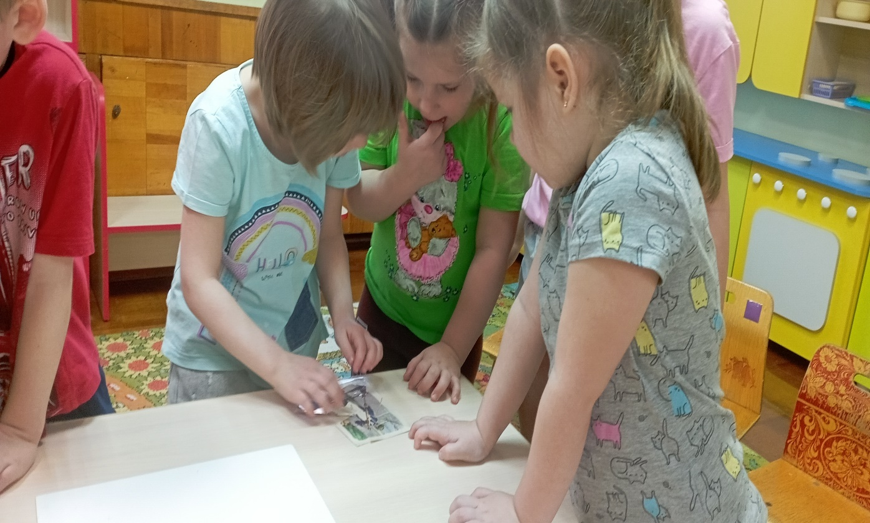
Итоговое мероприятие викторина:
«Это всем легко понять – мусор нужно разделять»

Slide 17
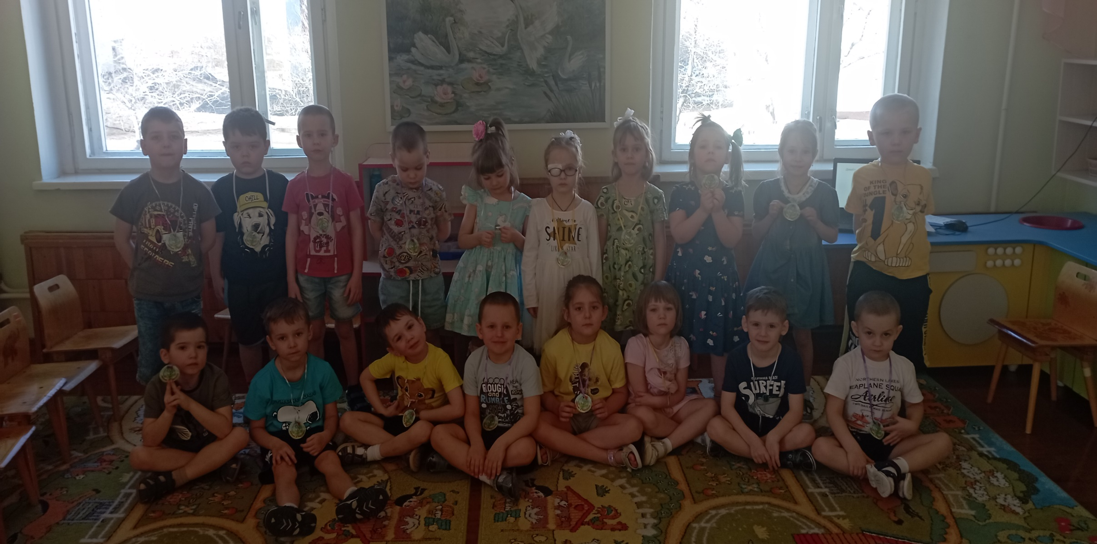

Slide 18

Спасибо
за
внимание!

